Slide 1
Országos könyvtári fejlesztések a tanulás támogatására
Sörény Edina
vezető tanácsos
NEFMI, Könyvtári Osztály
Budapest, 2011. június 21.

Slide 2
TARTALOM
A könyvtár szerepe a társsadalomban
A könyvtári terület fejlesztési céljai
EU-s forrású pályázati konstrukciók
A konstrukciók eredményei
A „Tudásdepó-Expressz” várható hatásai

Slide 3
A könyvtár szerepe a társadalomban
A könyvtár a tudás, az ismeret és a kultúra hozzáférhetőségének helye
A könyvtár az esélyegyenlőség megteremthetőségének a helyszíne
A könyvtár a szolgáltatásait mindenki számára nyújtja és mindenki számára hozzáférhetővé teszi – a tudás versenytényező
A könyvtáron keresztül a társadalom minden tagja részesülhet képzésben, távoktatásban
A könyvtár kiszolgálja a felgyorsult tudományos és
technikai fejlődés hatására megváltozott felhasználói igényeket
CÉL: minőségi közszolgáltatást megvalósító könyvtári rendszer létrehozása
A tudás és tanulás informális helye: a könyvtár

Slide 4
A jövő használónak elvárásai- Országos könyvtári fejlesztési célok
Magas szintű, folyamatos IKT fejlesztése
Elektronikus adatbázisok - a rekordokhoz teljes szöveg hozzárendelése
Digitalizált dokumentumok elérhetősége- E-szolgáltatás védett dokumentumok esetében
A hazai és külföldi könyvtárakban őrzött tartalomhoz 24 órás online hozzáférés- Személyre szabott e-szolgáltatások
Egy olvasói azonosító minden könyvtárban
A könyvtár a társadalmi integráció és a közösség helye- Közösségi szolgáltatások fejlesztése
Olvasáskultúra fejlesztése
Magas fokú szakismeretekkel és megfelelő kompetenciákkal rendelkező könyvtárosok képzése
A fogyatékkal élők kiemelt ellátása
Az országos szolgáltatások kiemelt kezelése
Notes:
Fejlesztési irányok:Országos fejlesztésekMegyei, térségi és helyi fejlesztések

Slide 5
Az országos könyvtári szolgáltatások fejlesztése
Az országos dokumentum-ellátási rendszer fejlesztése, bővítése
Az országos közös katalogizálás rendszerének fejlesztése (MOKKA és ODR)
A különböző országos könyvtári adatbázisok közös keresőrendszerének kialakítása (EPA, HUMANUS, MATARKA, Cikkarchívum)
Országos elektronikus dokumentumküldő rendszer koncepciójának kidolgozása-szerzői jog által védett tartalmak e-szolgáltatásához (OEDR)
Országos olvasásnépszerűsítő és -fejlesztő program
Egységes használói felület minden adatbázishoz

Slide 7
KÖNYVTÁRI KONSTRUKCIÓK
TIOP 1.2.3. Könyvtári szolgáltatások összehangolt infrastruktúra-fejlesztése – „Tudásdepó Expressz” /3 ütemben
2007-2013 teljes keret: 4.407.890.270,- Ft
TÁMOP 3.2.4. „Tudásdepó - Expressz”- A könyvtári hálózat nem formális és informális képzési szerepének erősítése az élethosszig tartó tanulás érdekében /3 ütemben
2007-2013 teljes keret: 7.773.188.543,- Ft

Slide 8
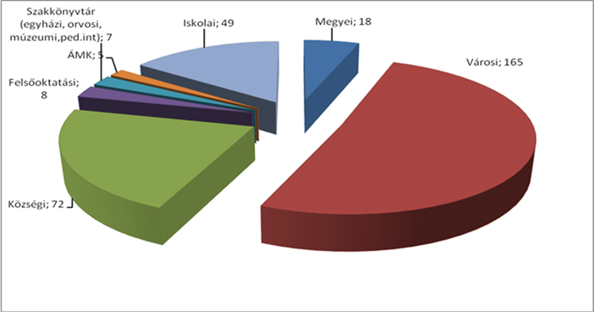
TIOP 1.2.3. „KÖNYVTÁRI SZOLGÁLTATÁSOK ÖSSZEHANGOLT INFRASTRUKTÚRA FEJLESZTÉSE”
Felhasznált forrás: 2,710,312,743,- Ft
89 nyertes projekt, 318 nyertes intézmény

Slide 9
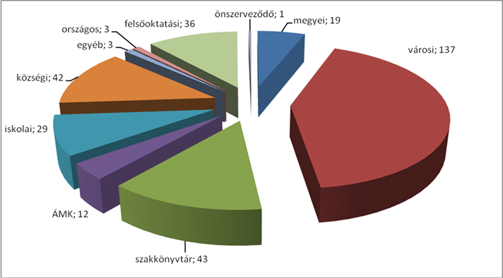
TÁMOP 3.2.4. „Tudásdepó- Expressz” - A könyvtári hálózat nem formális és informális képzési szerepének erősítése az élethosszig tartó tanulás érdekében
Felhasznált forrás: 5,466,192,621,- Ft
106 nyertes projekt, 325 nyertes intézmény

Slide 10
A „Tudásdepó - Expressz” várható hatásai
Szakmai hatás
Túllépni a könyvtár falain
A könyvtári rendszer korszerű és EU-kompatibilis fejlesztése révén - egységes minőségi szolgáltatások
Erős és lényegi kapcsolódás a tudáshoz és a tanuláshoz
A könyvtárak részvétele K+F+I folyamataiban
A felsőoktatás és a közoktatás megkerülhetetlen helyei a könyvtárak
Az ODR keretein belül megjelenik a szerzői jogilag védett elektronikus dokumentumok köre, az ODR továbbfejlesztésével egységesen hozzáférhető felületen elérhető országos szolgáltatások
Nő az olvasást és az olvasási kompetencia fejlesztését támogató programok, foglalkozások száma
A könyvtárak közötti együttműködések növekedése és a rendszerek közötti átjárhatóság
A könyvtári szakemberek tudásának megújulása a minőségi szolgáltatások érdekében
Társadalmi és gazdasági hatás
Gazdaságélénkítő hatás
Társadalmi kohézió erősítése
Esélyegyenlőség növelése

Slide 11
Gratulálok a projekt sikeres megvalósításához!
Köszönöm a figyelmet!
Sörény Edina
edina.soreny@nefmi.gov.hu

